Slide 1
电子邮箱总体介绍
汇报人：曹洁
时间：2020.07
小组成员：曹洁 张科敏 王美艳

Slide 2
功能实现
02
04
查看联系人
03
信箱（发件箱、收件箱）
05
01
登录、注册
邮件处理
第三方发送邮件

Slide 3
  总体
健壮性分析图
用例图

Slide 4
  总体
结构图
流程图

Slide 5
登录、注册
01

Slide 6
  登录、注册
登录
1. 系统显示登录界面，系统提示用户输入登录信息。
2. 用户输入。用户输入完登录信息后，请求登录。
3.系统将登录信息从源终端发送到服务端，使用登录信息来检索帐户数据库，并将检索结果信息发送给源终端
4.系统检查匹配结果，
1)如果匹配成功，用况继续往下执行。
2)如果匹配失败，
a. 如果用户服务器输入的帐号正确，而密码错误，则系统提示用户密码错误，请输入正确的密码后登录。
b. 如果用户输入的帐号在系统服务端上没有匹配到任何记录，则系统提示用户该帐号不存在，若需使用系统请注册。
4.登录成功后，系统为该终端分配唯一标识，同时该终端与帐户建立关联（当某个终端退出时，该终端与帐户的关联失效）。
备选流
A1.注册
在{用户登录}处，如果用户没有登录信息，则
1.用户选择注册。
2.系统显示注册需要填写的信息（包含昵称和密码以及个人信息），并提示用户如何输入。
3.用户根据系统提示，输入信息并请求注册。
4.系统为用户添加登录信息到系统服务端，并告知结果（注册成功或者失败）。
5.回到基本流{用户登录}。

Slide 7
查看联系人
02

Slide 8
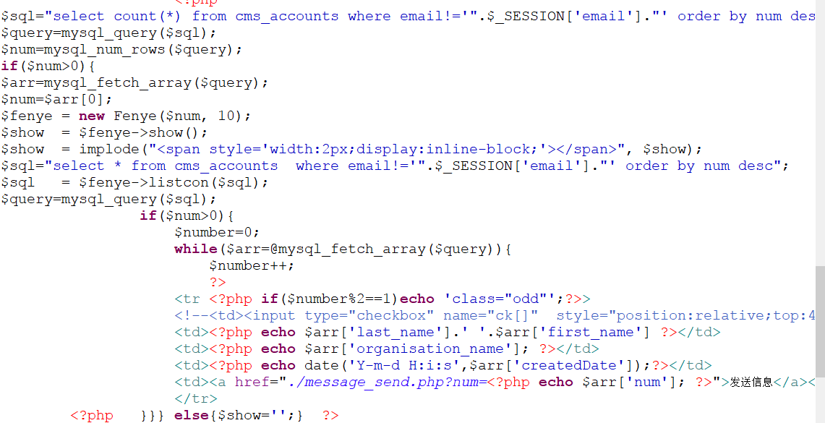
  查看联系人
联系人列表实现关键代码

Slide 9
邮件处理
03

Slide 10
功能实现
01
02
03
04
发送
查看
回复
删除

Slide 11
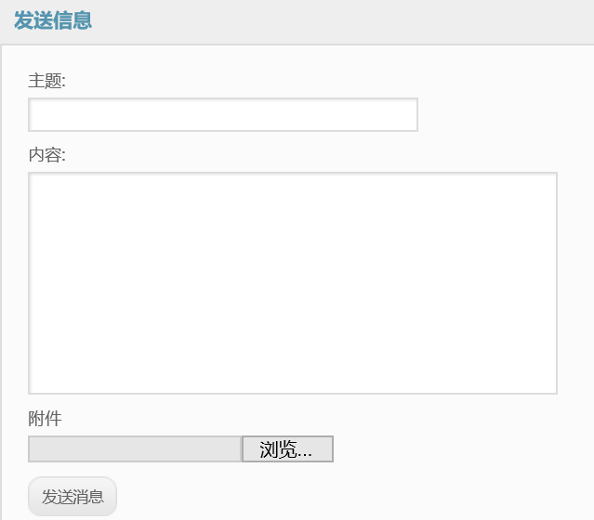
  邮件发送消息的页面
邮件发送消息的页面主要是让用户发邮件时更加方便，能更好的找到需要发邮件的人，用户的联系人过多的时候进行收缩分页，方便于用户，给用户带来快捷。下面是发送邮件的效果图。

Slide 12
  邮件发送消息的页面
1.页面设置
01
<fieldset>
<input type="hidden" name="num" value="<?php echo intval(@$_GET['num']); ?>">
<p><label>主题:</label><input type="text" class="text-long" name="subject" id="subject"/></p>
<p><label>内容:</label><textarea rows="1" cols="1" name="ta" id="ta"></textarea></p>
<p><label>附件</label><input type="file" name="attachfile"></p>
<input name="sub" type="submit" value="发送消息" />
</fieldset>
2.函数应用
1.<?php echo $_SESSION['email'];?>
在PHP中，session的使用是通过预定义数组$_SESSION的调用和读取来完成。
在网站的页面中，在注册页面对$_SESSION数组进行赋值，在其他的页面中对$_SESSION数组进行读取。
2.<?php echo intval(@$_GET['num']); ?>
预定义的 $_GET 变量用于收集来自 method="get" 的表单中的值。
从带有 GET 方法的表单发送的信息，对任何人都是可见的（会显示在浏览器的地址栏），并且对发送信息的量也有限制。
02
Text
Text

Slide 13
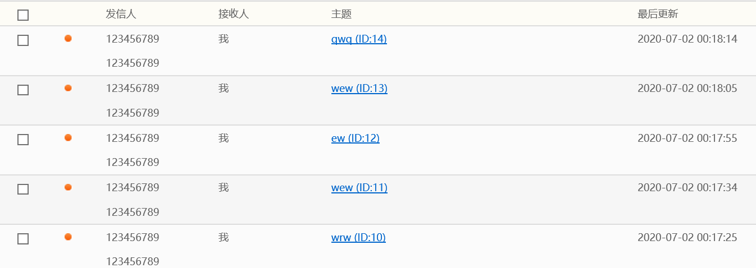
  查看邮件的页面

Slide 14
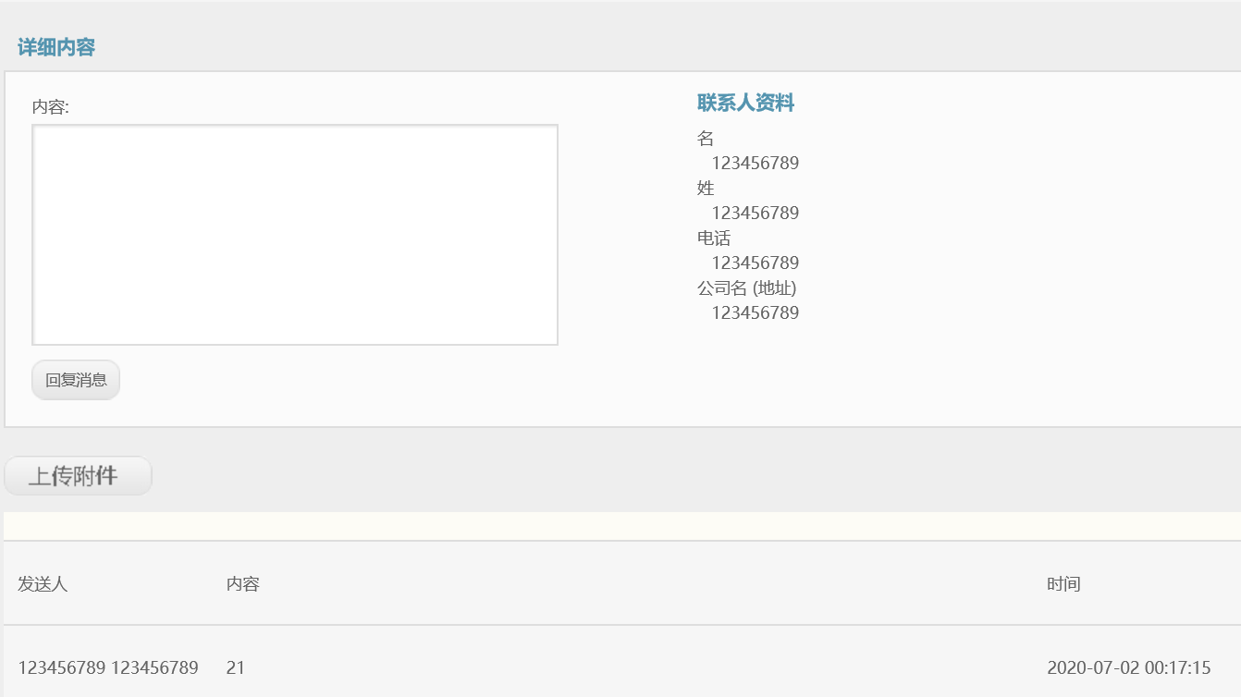
  回复邮件的界面

Slide 15
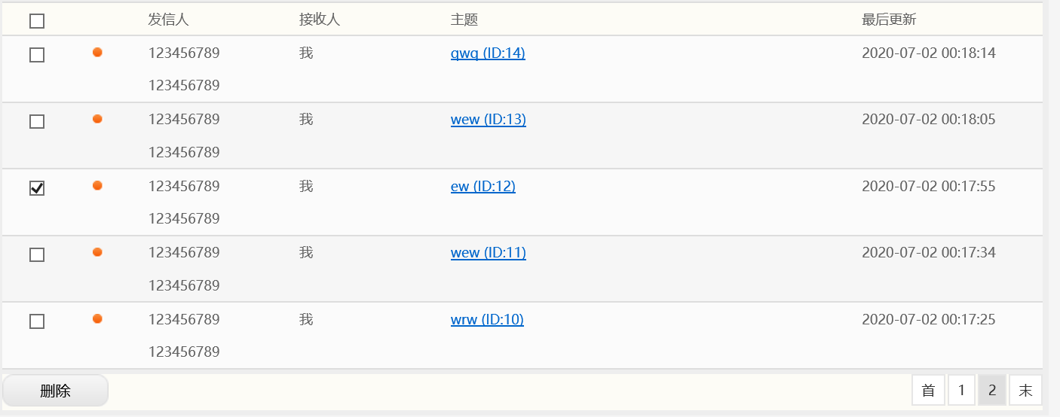
  删除邮件的界面

Slide 16
信箱
04

Slide 17
  信箱
01.查看已发送的邮件
03.查看已接收文件
Copy paste fonts. Choose the only option to retain text.
……
Copy paste fonts. Choose the only option to retain text.
……
04.对邮件进行管理
02.查看未接收文件
Copy paste fonts. Choose the only option to retain text.
……
Copy paste fonts. Choose the only option to retain text.
……

Slide 18
第三方平台发送邮件
05

Slide 19
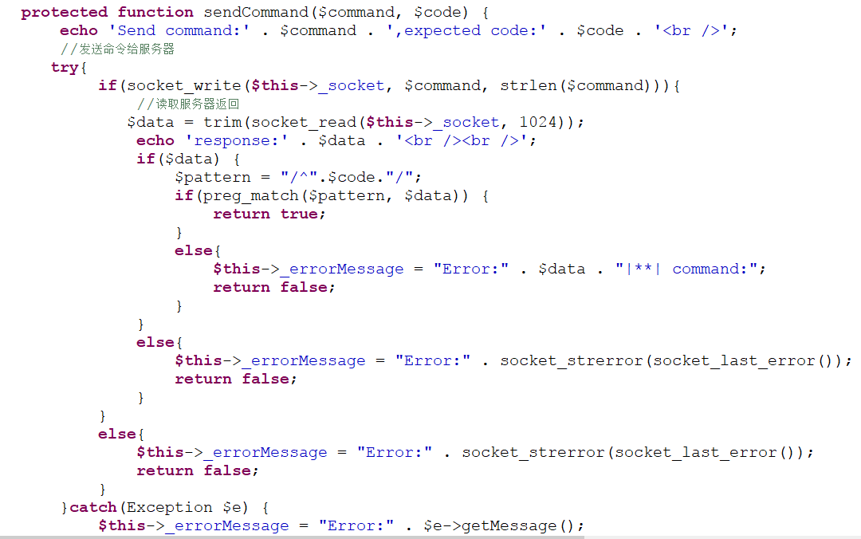
  第三方平台发送邮件
SMTP与服务器的连接

Slide 20
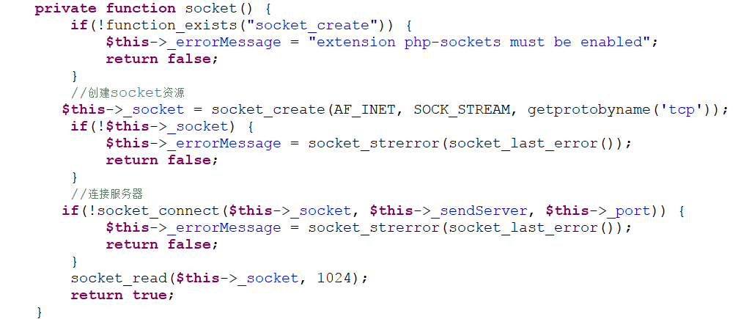
  第三方平台发送邮件
使用套接字连接服务器

Slide 21
感谢聆听

